Slide 1

人教版必修2
第七章 机械能守恒定律
第一节 追寻守恒量—能量

Slide 2
在现实生活中蕴涵着普遍的“不变”的思想
在不变中又蕴涵了什么呢？

Slide 3
物理学家劳厄说：
物理学的任务是发现普遍的自然规律。
因为这样的规律的最简单的形式之一表现为
某种物理量的不变，所以对于守恒量的寻求
是合理的，而且也是极为重要的研究方向。
“追寻守恒量”

Slide 4
物理学家费恩曼说：
有一个事实，如果你愿意，也可以说一条定律，支配着至今所知的自然现象这条定律称做能量守恒定律。
它指出有某一个量，我们把它称为能量，他在自然界经历的多种多样的变化中它不变化。
那是一个最抽象的概念

Slide 5
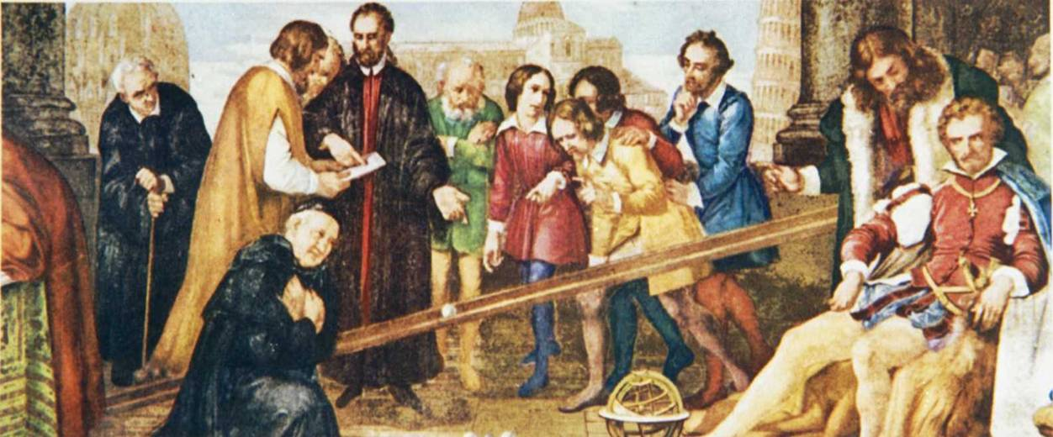

Slide 6
观察
试用所学知识证明
h
A
B
h
小球好像“记得”自己起始的高度，然后重复前面的运动
伽利略理想斜面实验（斜面均光滑）

Slide 7
证明
h
A
B
h’
α
β
在A斜面上：a＝gsinα
x＝h/sinα＝v²/2a
在B斜面上：a’＝－gsinβ x’＝h’/sinβ=（0－v²）/2a ＝v²/2a
∴h’＝h

Slide 8
思考
小球的运动有什么特点？
此消彼长
小小球高度降低的同时，速度在增加；高度升高的同时，速度在减小。
球高度降低的同时，速度在增加；高度升高的同时，速度在减小。
小球高度降低的同时，速度在增加；高度升高的同时，速度在减小。
小球运动中，有无守恒量（即有没哪个物理量保持不变）？

Slide 9
结论
伽利略斜面实验表明，小球在运动过程中，“有某一量是守恒的”，这个量叫做能量或能。
说明：能量与物体的运动相对应，是对物体不同运动形式的统一的量度，不同的运动形式对应不同的能量。
“能量”是牛顿没有留给我们的少数力学概念之一，但是在牛顿之前，我们就能发现它的萌芽。（伽利略理想斜面实验）

Slide 10
h
A
B
h
能量
势能：
相互作用的物体凭借其位置而具有的能量
“记得”
动能：
物体由于运动而具有的能量

Slide 11
分析
h
A
B
h
在伽利略斜面实验中，势能和动能是怎样转化的?

Slide 12
思考
做自由落体的小球的势能和动能如何转换？
改成竖直上抛呢？

Slide 13
课堂小结
一、伽利略斜面实验表明
“有某一量是守恒的”，这个量叫做能量。
二、能量
1、势能：相互作用的物体凭借其位置而具有的能量。
2、动能：物体由于运动而具有的能量。
三、“追寻守恒量”的意义
1、可行性：物质在运动变化过程中存在守恒量。
2、重要性：物质在运动变化过程中都要满足一定的守恒定律。

Slide 14

除了我们看到的势能和动能的转化守恒外是否还存在其他的守恒呢？
请某同学表演一个动作邀请另一同学分析该动作中你认为“守恒的量”。

Slide 15


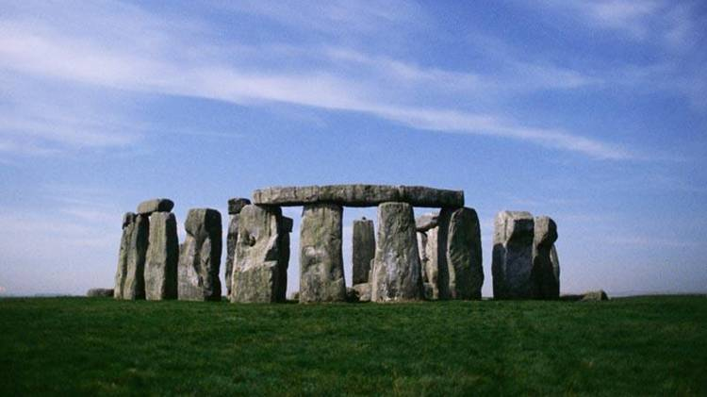

势能

Slide 16
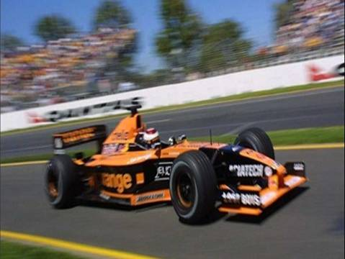



动能

Slide 17
课堂练习
1、诺贝尔物理奖获得者费恩曼曾说：有一个事实，如果你愿意也可以说是一条定律，支配者至今所知的一切现象……这条定律就是 （ ）
A、牛顿第一定律 B、牛顿第二定律
C、牛顿第三定律 D、能量守恒定律
D

Slide 18
2、苹果从树上掉下时，速度越来越大，下列说法正确的是（ ）
A、高度转变成了速度
B、苹果的能量增加
C、势能转变成了动能
D、苹果的机械能不变
C

Slide 19
3、如果我们把相互作用的物体凭借其位置而具有的能量叫做势能;把物体由于运动而具有的能量叫做动能,那么,伽利略的斜面实验可以给我们一个启示,这个启示正确的是（ ）
①小球在斜面A上运动时,小球离地面的高度减小,速度增加,小球的速度是由高度转变而来的
②小球在斜面B上运动时,小球离地面的高度增加,速度减小,小球的高度是由速度转变而来的
③小球在斜面A上运动时,小球离地面的高度减小,速度增加,小球的动能是由势能转化而来的
④小球在斜面B上运动时,小球离地面的高度增加,速度减小,小球的势能是由动能转化而来的
A、①② B、③④ C、①③ D、②④
B

Slide 20


